Slide 1
Integrované prehliadanie webu a webu so sémantikou pomocou prehliadača novej generácie
Michal Tvarožek,
Mária Bieliková
Tvarozek [at] fiit.stuba.sk, bielik [at] fiit.stuba.sk
Ústav informatiky a softvérového inžinierstva
Fakulta informatiky a informačných technológií Slovenská technická univerzita v Bratislave

Slide 2
Evolúcia inf. priestorov, úloh a používateľov
Vyhľadávanie faktov ➔ Prieskumné vyhľadávanie
Jednoduché/uzavreté úlohy ➔ otvorené úlohy
Zodpovedanie dopytu ➔ pochopenie informácií, učenie
Zobrazenie informácií ➔ analýza, predpovedanie, odhady
„Slabé“ dopyty ➔ komplexné dopyty [so sémantikou]
„Net generation“ ➔ „natívne“ chápanie inf. priestoru webu
Reálny svet ➔ virtuálny svet

Slide 3
Ciele
Zefektívniť nájdenie relevantných informácií
Podporiť navigáciu, orientáciu a pochopenie
Intuitívne dopytovanie, prehliadanie a vizualizácia
➔Integrovať vyhľadávanie a prehliadanie informácií
Klasický web – povrchový i hlboký
Web so sémantikou – úložiská, prepojené dáta

Slide 4
Webový prehliadač novej generácie
Klasické webové dáta ~ (X)HTML, …
Web so sémantikou ~ RDF(S)/OWL
Prepojené dáta ~ SPARQL
Ontologické úložiská ~ SPARQL
Dáta/metadáta pripojené k existujúcim stránkam

Slide 5
Prepojenie viacerých disciplín
Web so sémantikou
Adaptívna navigácia
Adaptívna prezentácia
Sociálny web
Kolaborácia a interakcia
Kolaboratívne vyhľadávanie
Vyhľadávanie informácií
Vyhľadávanie pomocou kľúčových slov
Vyhľadávanie založené na pohľadoch
Vyhľadávanie pomocou obsahu
Interakcia človek-počítač
Fazetové prehliadače
Vizualizácia informácií
Sociálne odporúčanie
Ontológie
Vyhľadávanie so sémantikou
Adaptívny web

Slide 6
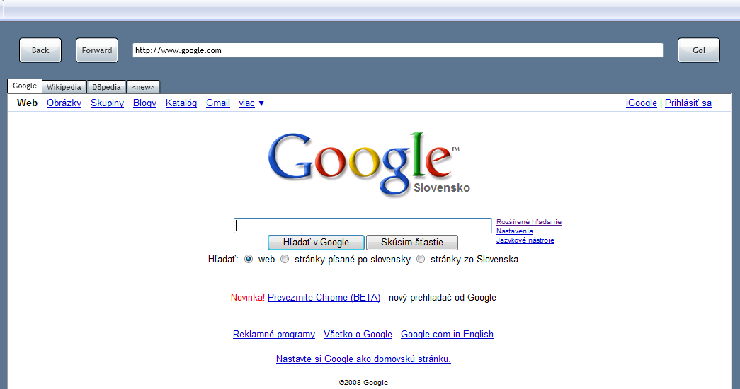
Zobrazenie klasického webu

Slide 7
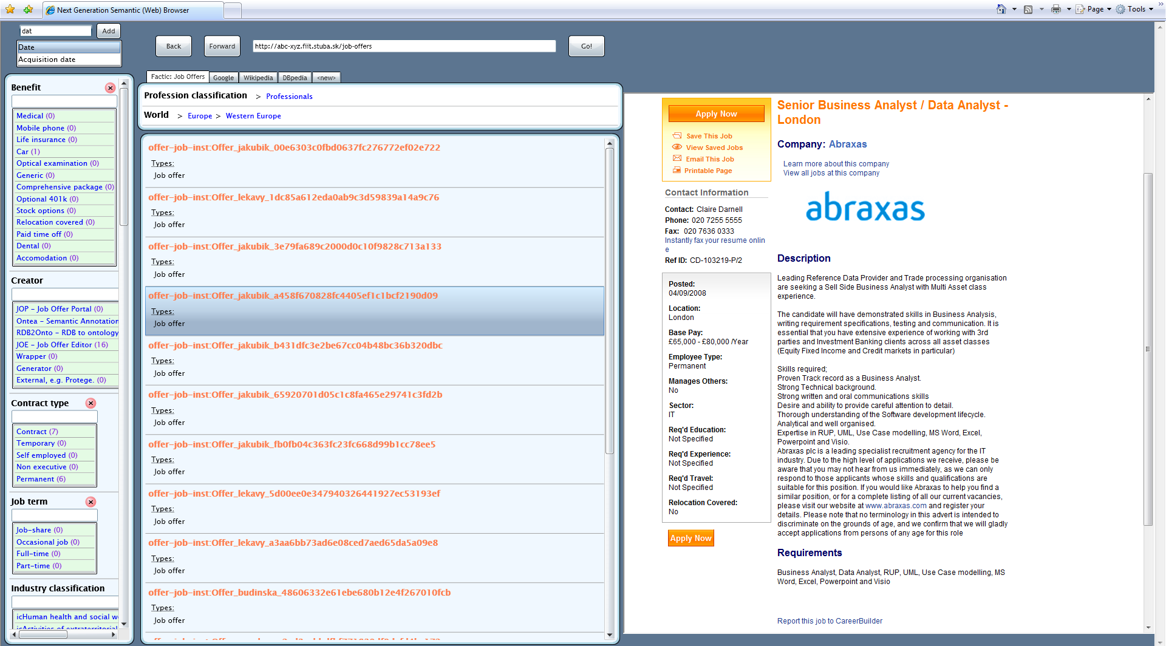
Zobrazenie ontologického úložiska...

Slide 8
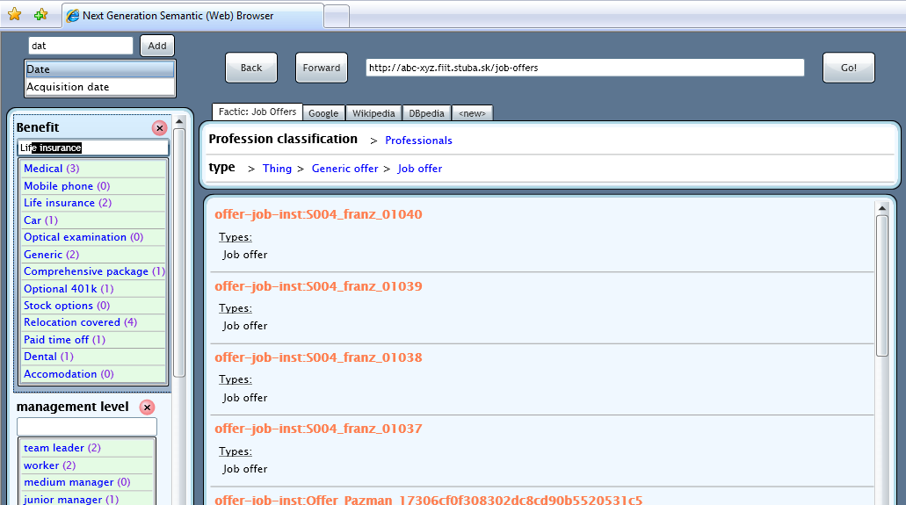
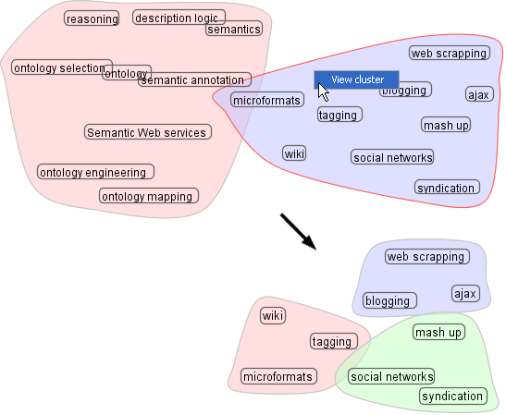
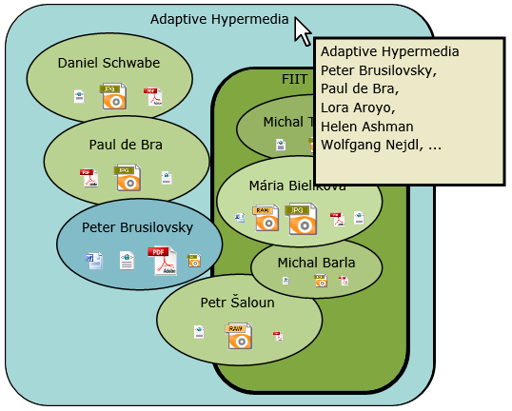
...pomocou fazetového prehliadača

Slide 9
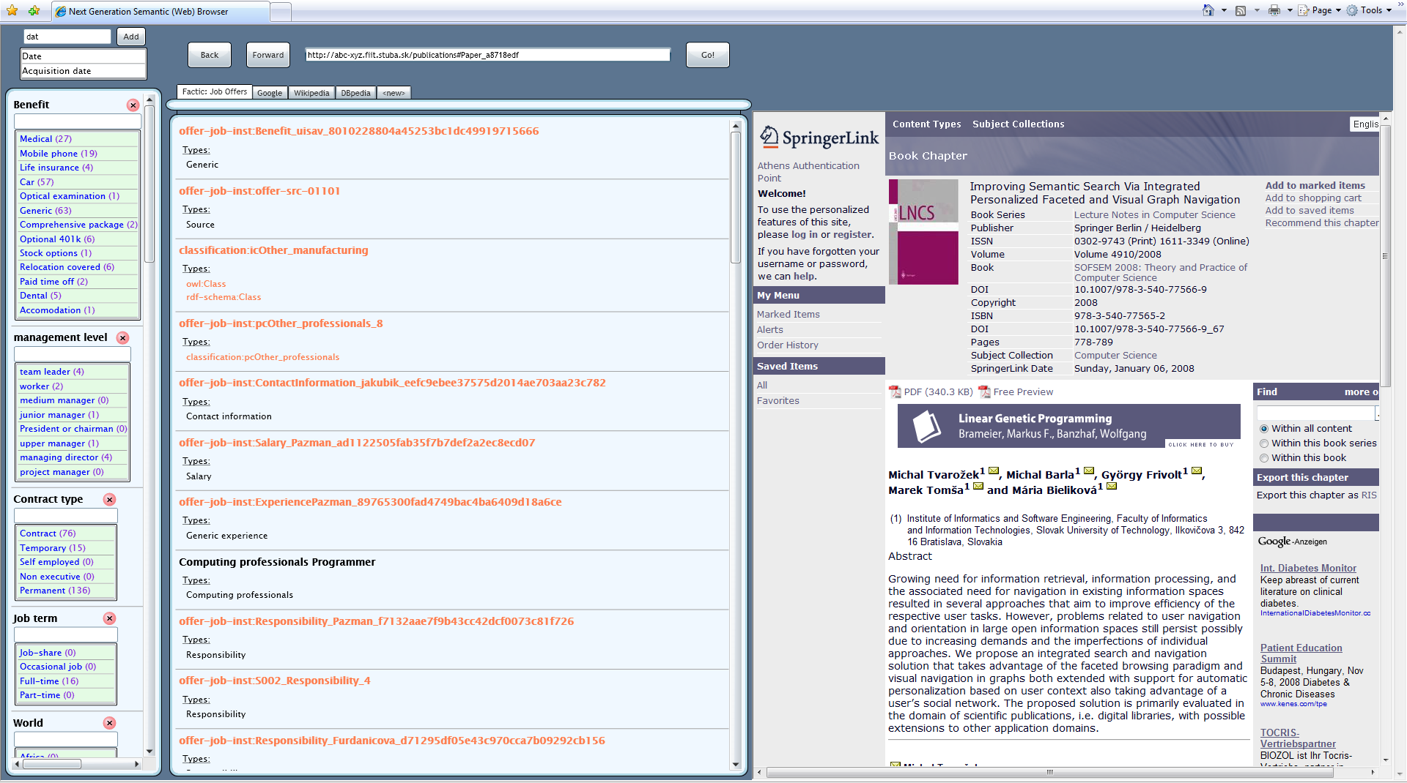
Inkrementálne prehliadanie prepojených dát...

Slide 10
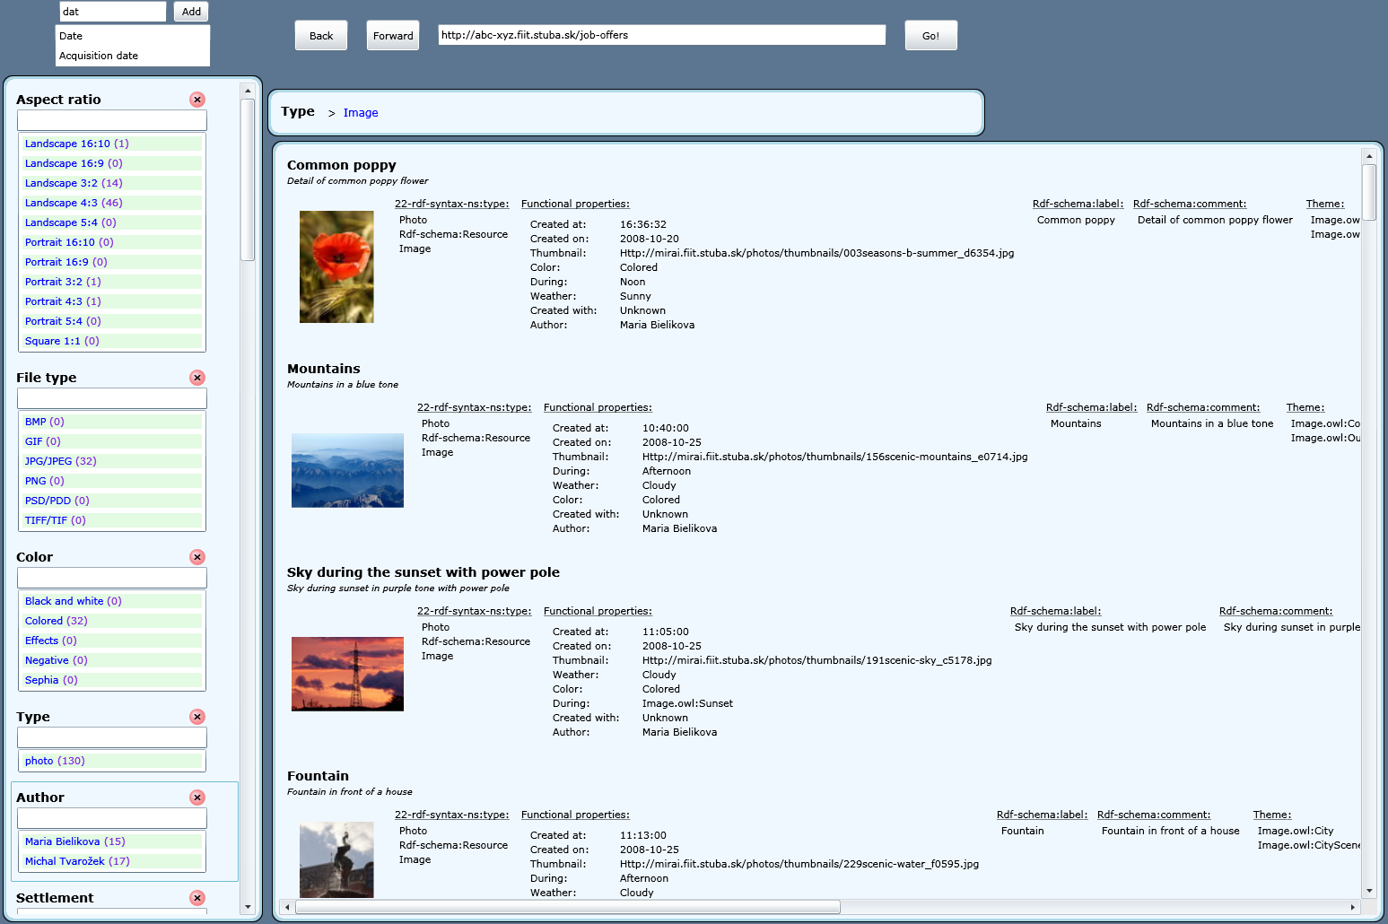
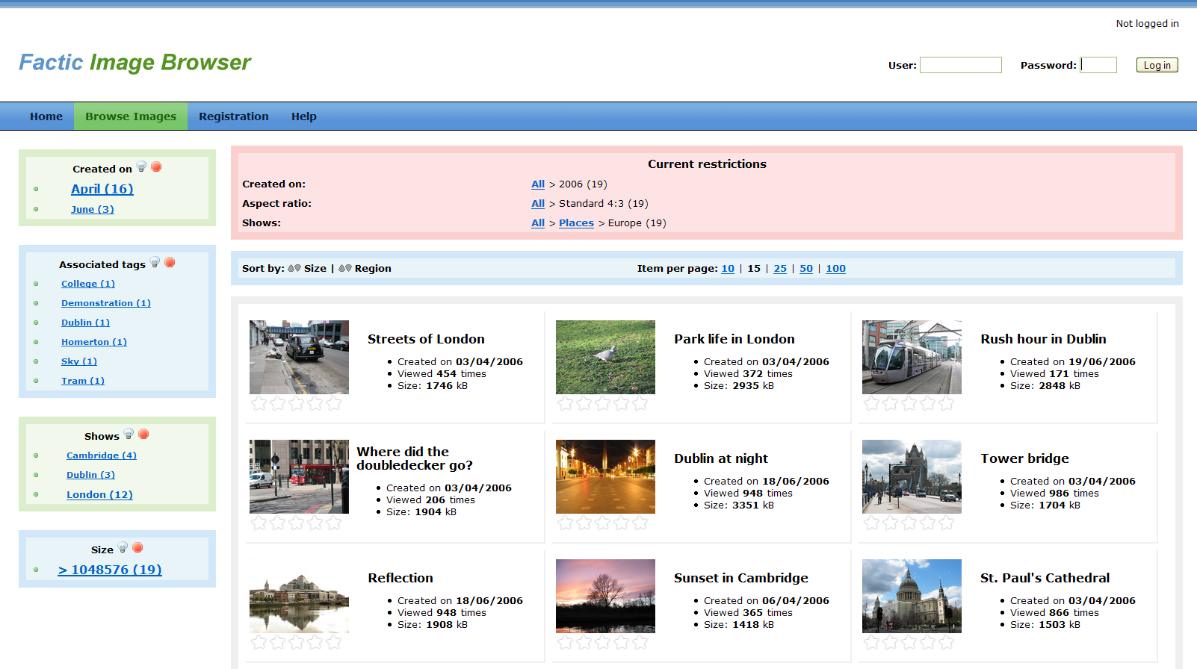
Doménovo špecifické pohľady

Slide 11
Zhrnutie
Jednotné GUI pre prieskumné vyhľadávanie na Webe a Webe so sémantikou
Prepojenie prístupov k vyhľadávaniu
Na základe kľúčových slov, pohľadov, obsahu
Personalizácia a [sociálna] kolaborácia
Pokročilé možnosti vizualizácie informácií

